Slide 1
CELOSLOVENSKÁ LINKA POMOCI PRE PROBLÉMY S HRANÍM – PRVÉ SKÚSENOSTI
Mgr. Jana Antošková
Mgr. Silvia Slezáková, Mgr. Alica Kantorková
Centrum pre liečbu drogových závislostí,
Hraničná 2, Bratislava
Notes:
1

Slide 2
LINKA POMOCI PRE PROBLÉMY S HRANÍM
Od 1. februára 2013
Anonymná
Celoslovenská
Bezplatná
zákon 439/2012 o hazardných hrách
MF SR MZ SR CPLDZ
Notes:
Problém patologického hráčstva sa netýka len jednotlivca, ale máva vážne dôsledky pre
celú spoločnosť. Napríklad v USA sa odhadujú celoživotné straty hráčov na 5 mld. USD
a ďalších, až 40 mld. USD stojí u patologických hráčov ich znížená pracovná produktivita, sociálne
služby, či straty veriteľov. Prevalencia PH: 2% obyvateľov. Každý rok je hospitalizovaných v priemere 500 pacientov s dg. Patologické hráčstvo.
2

Slide 3
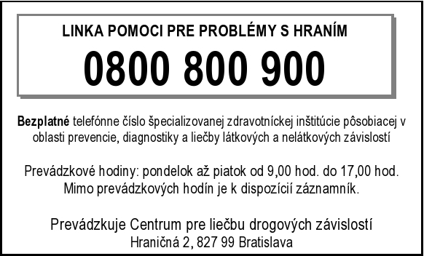

Slide 4
KOMU JE LINKA URČENÁ
hráči s problémom
príbuzní a blízki hráčov
profesionáli iných odborností

Slide 5
PRINCÍPY POMOCI
Krízová intervencia
Poradenstvo
Bezpečný priestor – rozobratie problému
Emočná podpora
Prevencia recidívy
Motivačný rozhovor
Informácie
Usmernenie na najbližšie pracovisko

Slide 6
PRIEBEH HOVORU
Nadviazanie kontaktu
Orientácia
Základné údaje
Očakávanie, „zákazka“
Zistenie základných súvislostí
Ďalšie kroky, ktoré vedú k riešeniu a zmene
Ukončenie rozhovoru

Slide 7
Celkovo 664 prijatých hovorov

Slide 8
Spolu:
Oprávnené – 364
Neoprávnené - 300

Slide 9
Spolu:
Mimo pracovnú dobu – 1131
Hlasová schránka - 278

Slide 10
Z počtu oprávnených hovorov - 364

Slide 11
Počet oprávnených volaní príbuzných: 102

Slide 12
Pohlavie volajúcich
 | Muž | Žena | Celkový súčet
Spolu volajúci | 265 | 99 | 364

Slide 13
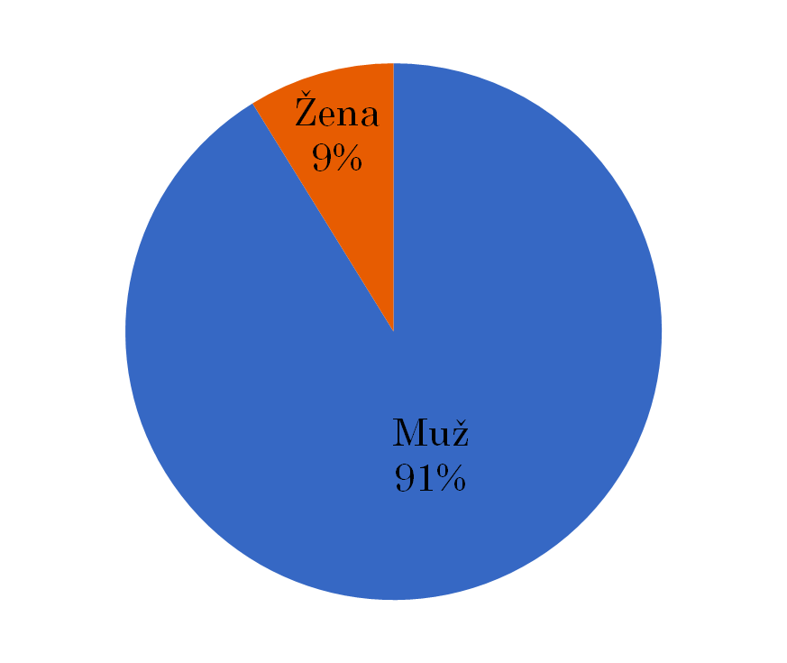
CHARAKTERISTIKA HRÁČOV
Pohlavie hráča | Počet hovorov | Priemerný vek
Muž | 331 | 33
Žena | 32 | 40
Celkový súčet | 363 | 34

Slide 14
N = 334

Slide 16
KOMORBIDITA
Pridružené komorbidné duševné poruchy
komplikácia problémov súvisiacich so závislosťou, zhoršovanie a chronifikácia liečby, horšia prognóza pracovnej schopnosti
Prevalencia alkoholových, či drogových závislostí je u patologických hráčov 4-krát vyššia než u negamblérov
Vyššia pravdepodobnosť výskytu vážnejších psychiatrických porúch, napr. depresií, antisociálnych osobnostných porúch, úzkostných porúch a i.
Samovražedné myšlienky, samovražedné pokusy a dokonané samovraždy – častejšie ako v bežnej populácii
Notes:
Rodič z BA: Volá kvôli synovi, ktorý hrá automaty a tipuje, 7 rokov sa lieči kvôli manio-depresívnej poruche, bol aj hospitalizovaný na psychiatrii, berie lieky, v manických fázach hrá, doteraz hranie neriešili, posledný rok ale začal brať z domu peniaze, má pôžičky. Žije s rodičmi, snažia sa mu pomôcť, aj otvorene s nimi komunikuje, ale svoju závislosť berie na ľahkú váhu. Boli u viacerých psychiatrov, aj u dr. Novotného, bol v Ľudovítove, ale odišiel po pár týždňoch, asi aj kvôli tomu, že tam nemohol fajčiť. Teraz je PN, inak stále pracoval, asi 3-4 mesiace bol iba nezamestnaný. Boli sa pýtať aj v komunite čenakolo, tam by ale nemohol brať lieky. Chcel by, aby išiel na celú liečbu a potom ešte pokračoval doliečovaní.
16

Slide 17
Notes:
Národné centrum pre výskum v USA uvádza, že miera zneužívania alkoholu alebo drog je u patologických hráčov 7-krát vyššia než u negamblérov. Petry a kolektív v roku 2005 uvádzajú 1/3 až 2/3 alkoholikov v sledovanom súbore patologických hráčov. Vzťah medzi účinkami alkoholu a hraním – pacienti, ktorí hrajú a pijú: majú tendenciu piť viac, minú viac peňazí pri hraní, ostávajú príslušnom mieste dlhšie, ako zamýšľali, zažívajú iné zmeny nálady a v správaní ako následok konzumácie alkoholu a hrania.
Alkohol ovplyvňuje schopnosť kontrolovať hranie, ľudia strácajú pojem o čase, viac pri hraní riskujú, nedokážu ukončiť hranie.
60 r. muž, KE: hrá vyše 20 rokov, 7. rok chodí v KE na klub abstinentov, ale stále hrá, raz vydržal 8 mesiacov, to chodil k jednej psychologičke... Prehral spolu 25 mil. korún, predal byt, rozpadlo sa mu manželstvo, teraz je na predčasnom dôchodku, má brigády. Berie Frontin, Escital.
17

Slide 20
Záver, diskusia
Oprávnenosť fungovania linky
Dôležitá je informovanosť
Koľkí z nich prešli do liečby?

Slide 21
ĎAKUJEM ZA POZORNOSŤ

